Slide 1
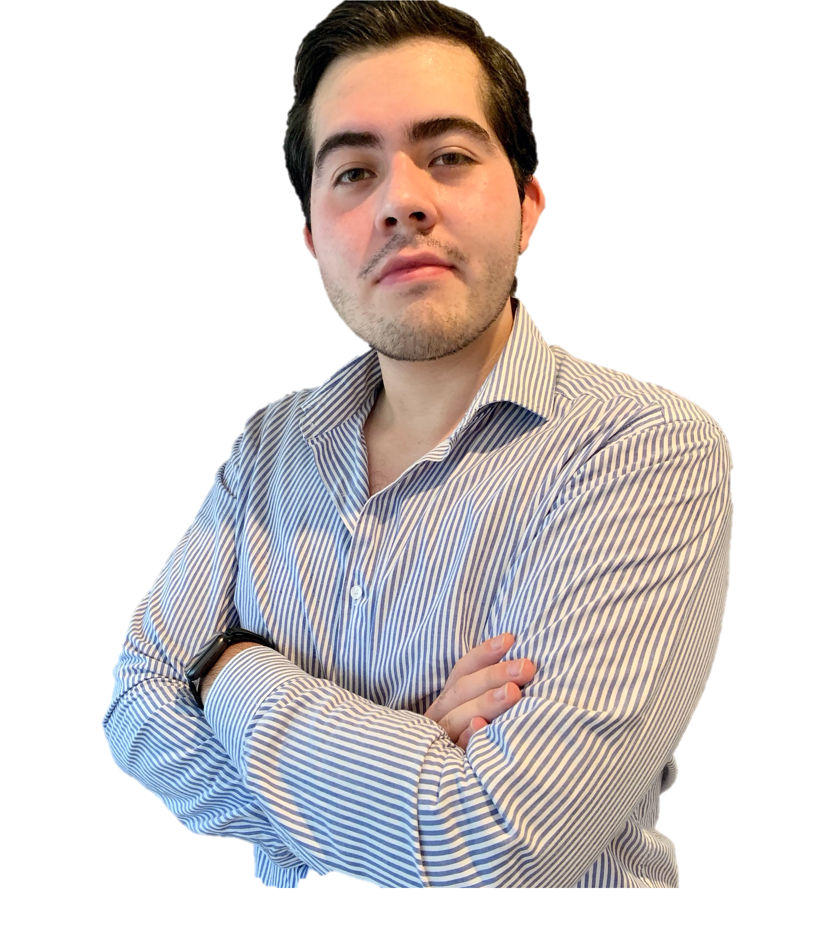
INAUGURACIÓN DE MI NEGOCIO MULTINACIONAL
MARTES 12 DE JULIO
12:00pm a 12:20pm
ACADEMIA DE LIDERAZGO
Juan Carlos Brambila
RVP & COC
Carlos Paipa
TOP TC
LUNES
10:00AM PRESENTACIÓN DE NEGOCIO
11:00AM ARRANQUE RÁPIDO
Gerardo Yáñez

Slide 2
INAUGURACIÓN DE MI NEGOCIO MULTINACIONAL
MARTES 12 DE JULIO
12:00pm a 12:20pm
ACADEMIA DE LIDERAZGO
Juan Carlos Brambila
RVP & COC
Carlos Paipa
TOP TC
LUNES
10:00AM PRESENTACIÓN DE NEGOCIO
11:00AM ARRANQUE RÁPIDO
Gerardo Yáñez

Slide 3
INAUGURACIÓN DE MI NEGOCIO MULTINACIONAL
MARTES 12 DE JULIO
12:00pm a 12:20pm
ACADEMIA DE LIDERAZGO
Gerardo Yáñez

